Slide 1
Příprava datového souboru pro vizualizaci a srovnání species abundance models

Slide 2
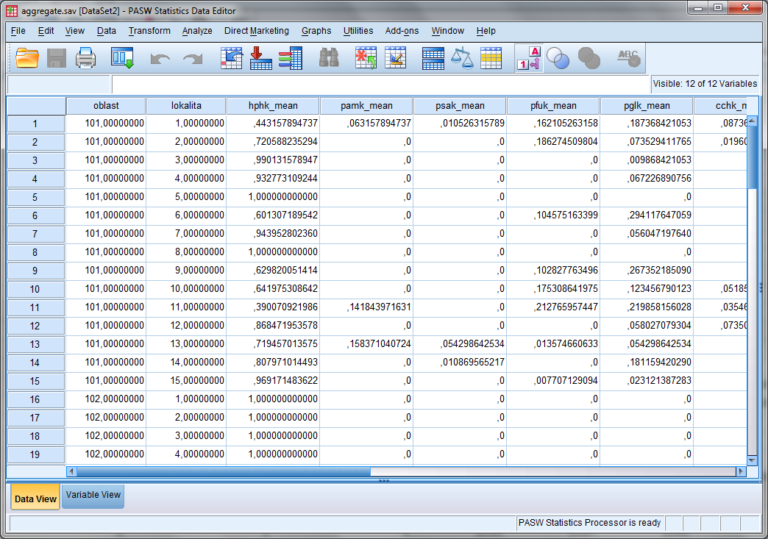
Seřazení druhů dle abundancí – import do SPSS

Slide 3
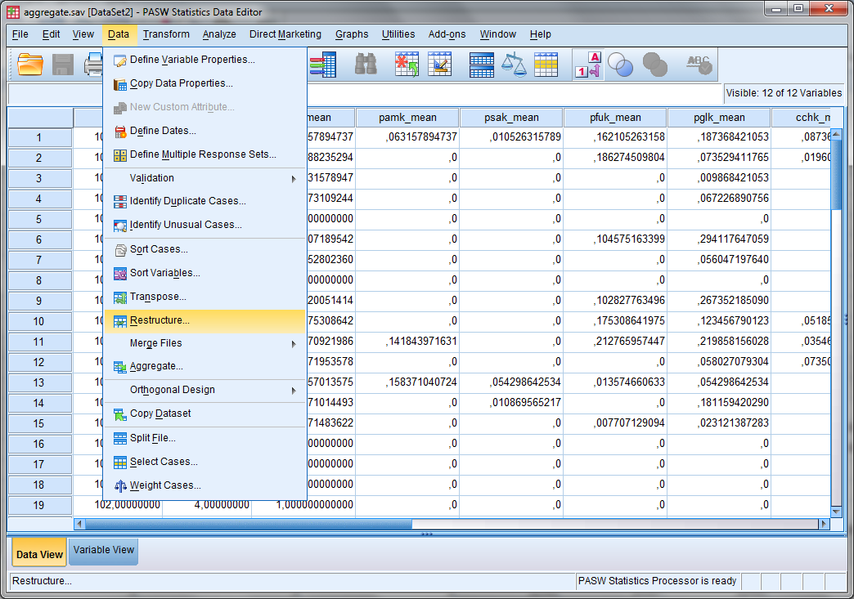
Seřazení druhů dle abundancí – restrukturalizace souboru

Slide 4
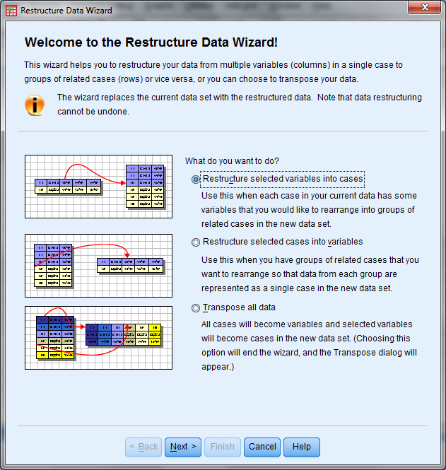
Seřazení druhů dle abundancí – restrukturalizace souboru

Slide 5
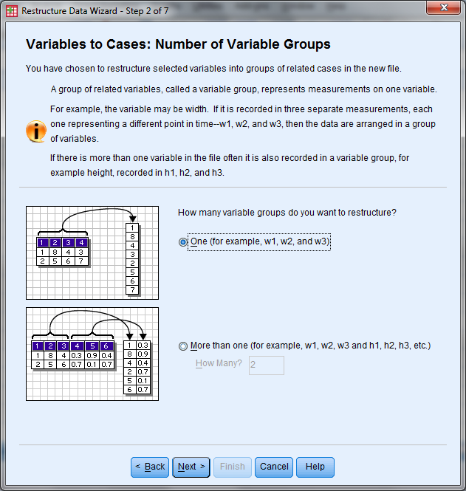
Seřazení druhů dle abundancí – restrukturalizace souboru

Slide 6
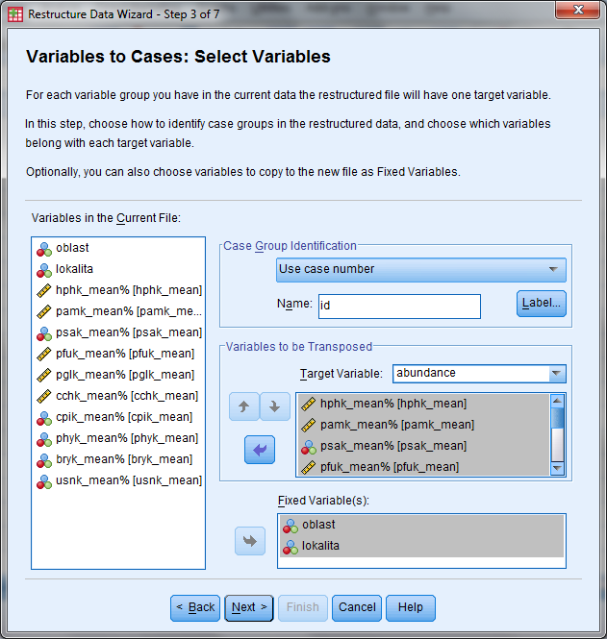
Seřazení druhů dle abundancí – restrukturalizace souboru

Slide 7
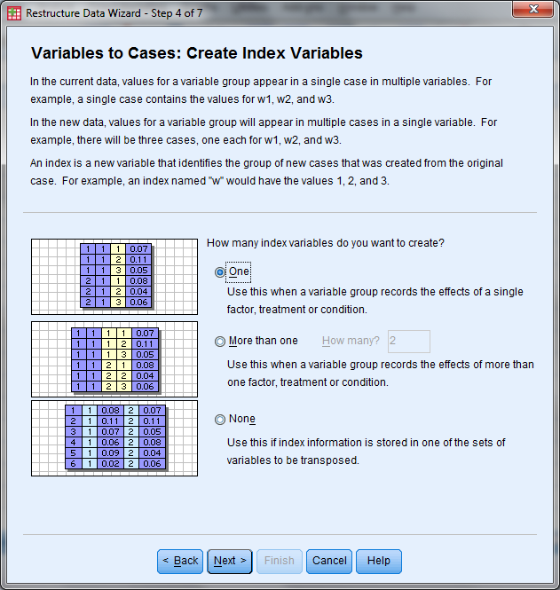
Seřazení druhů dle abundancí – restrukturalizace souboru

Slide 8
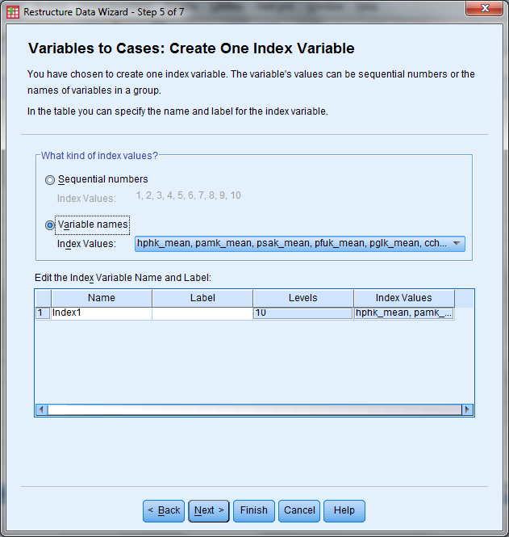
Seřazení druhů dle abundancí – restrukturalizace souboru

Slide 9
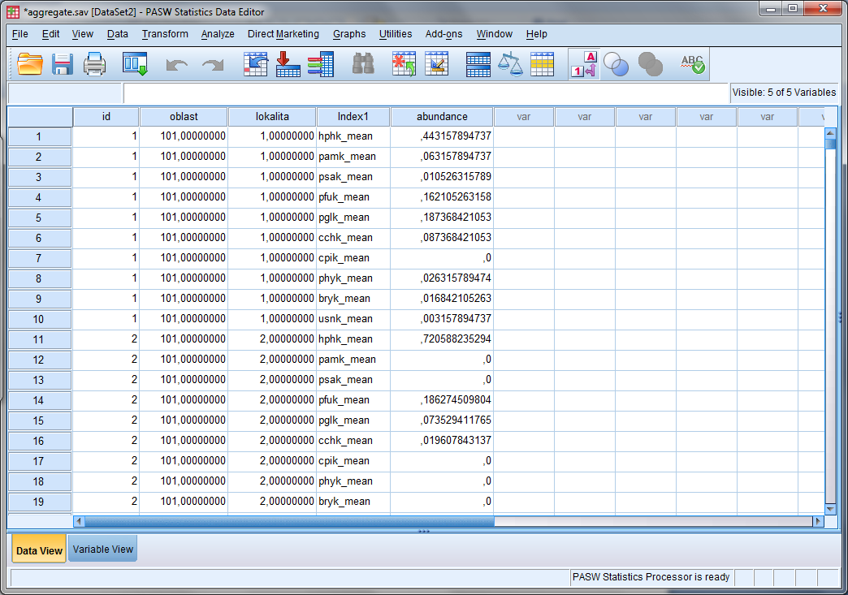
Seřazení druhů dle abundancí – restrukturalizace souboru

Slide 10
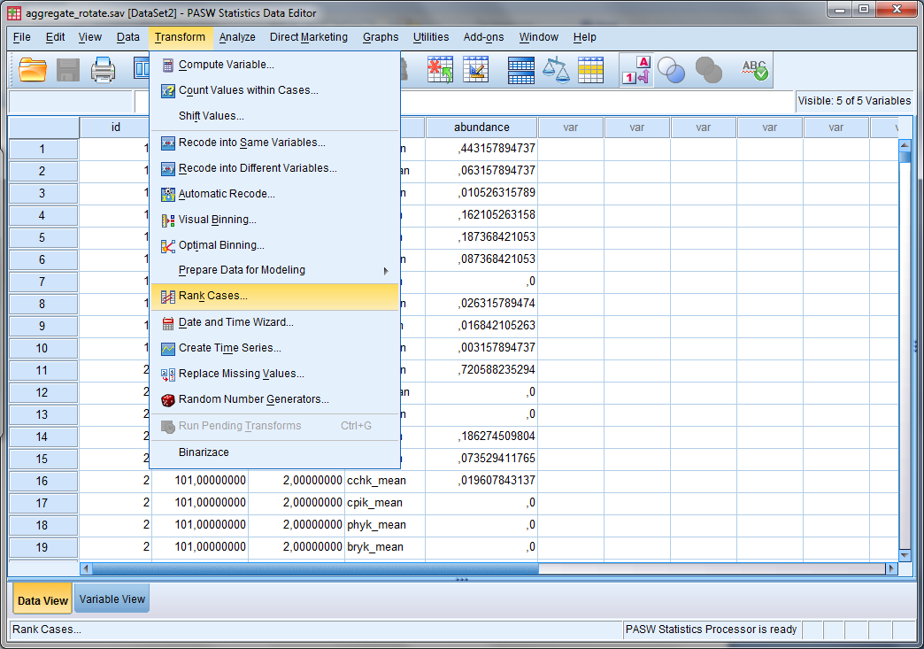
Seřazení druhů dle abundancí – popis pořadí taxonů

Slide 11
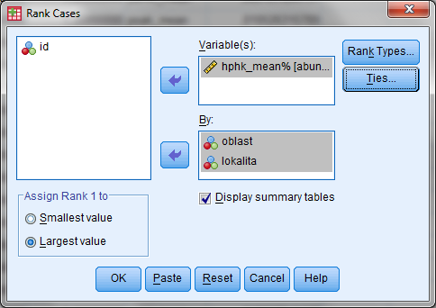
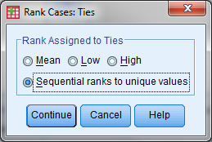
Seřazení druhů dle abundancí – popis pořadí taxonů

Slide 12
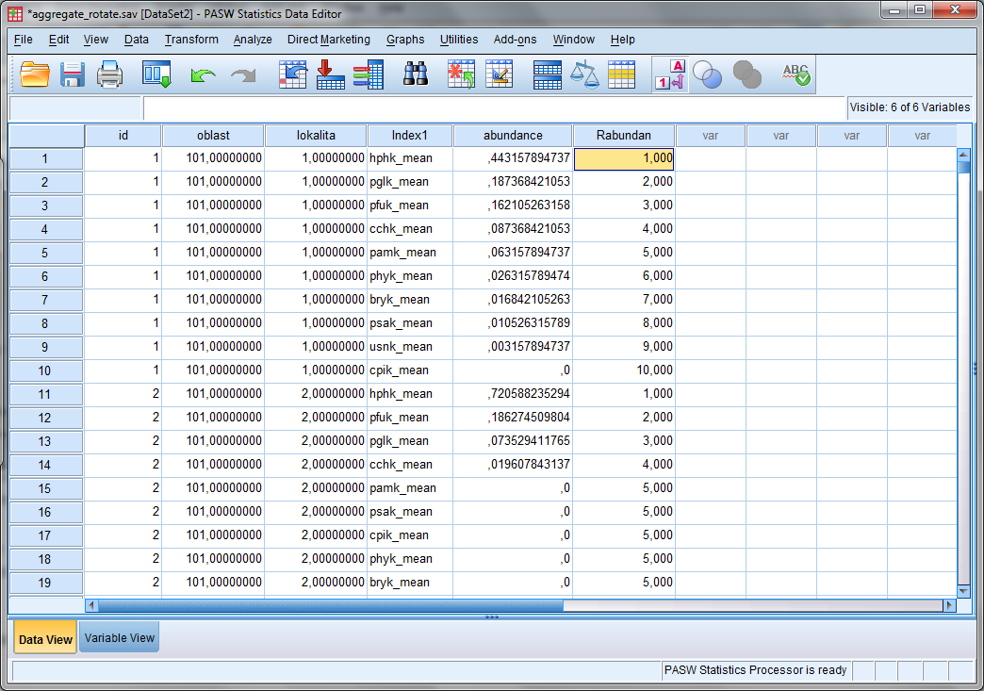
Seřazení druhů dle abundancí – popis pořadí taxonů

Slide 13
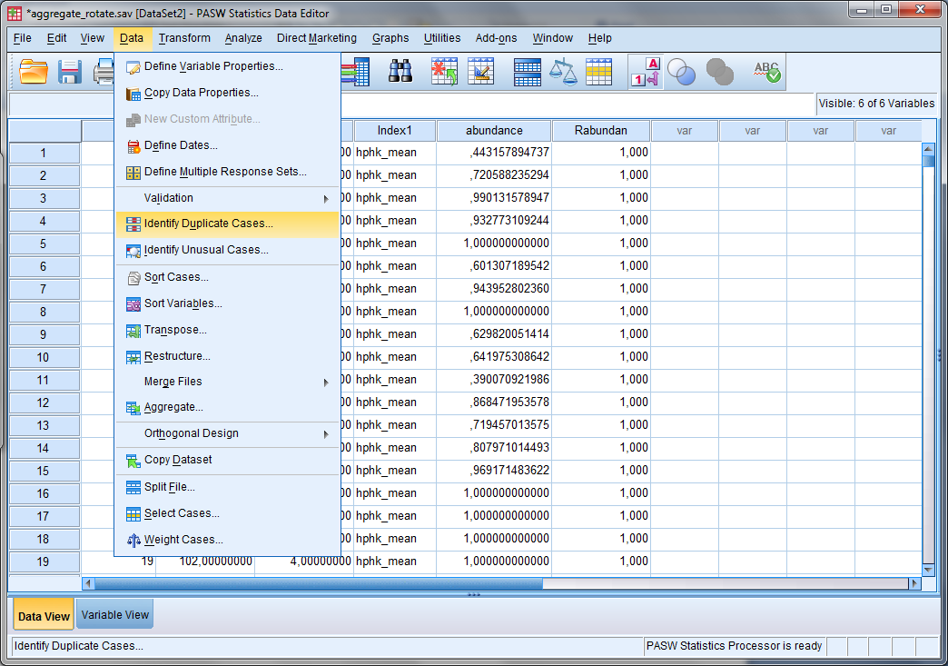
Odstranění duplicitních pořadí taxonů

Slide 14
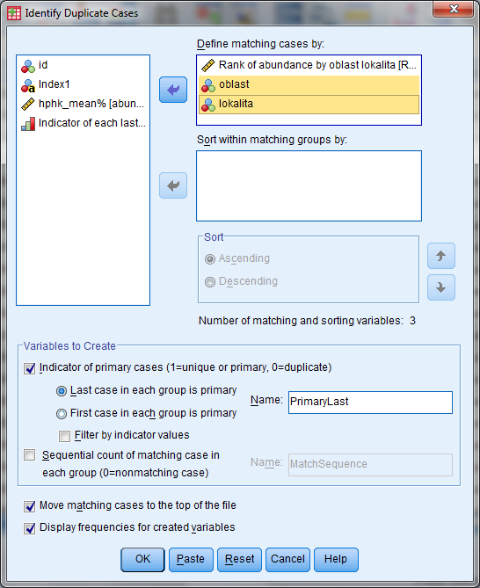
Odstranění duplicitních pořadí taxonů

Slide 15
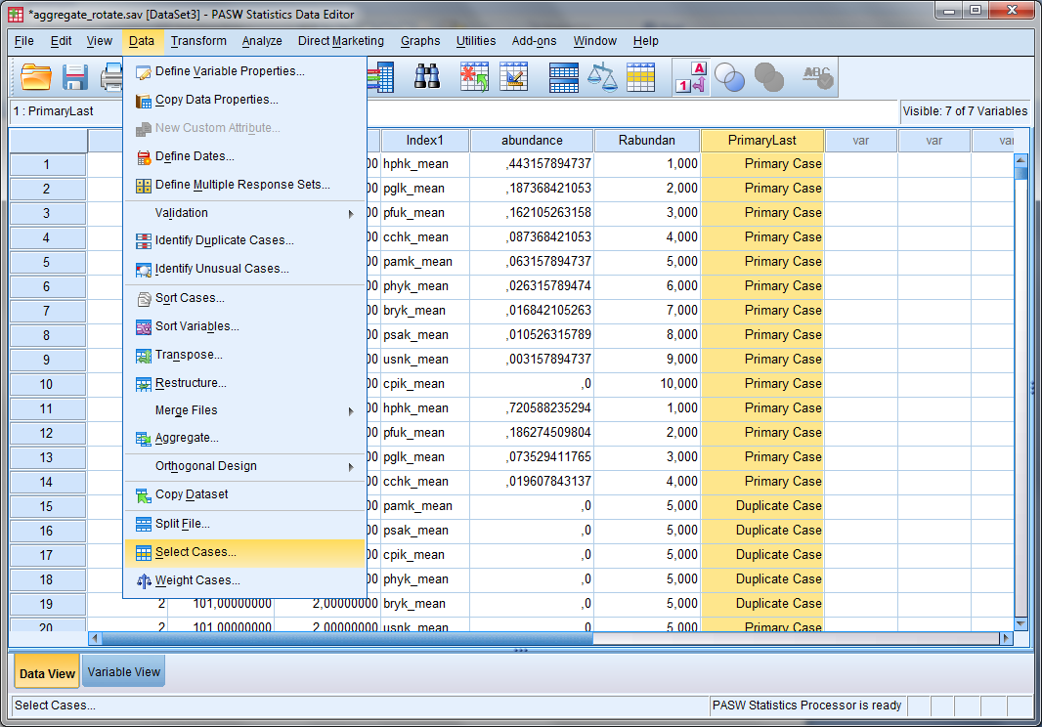
Odstranění duplicitních pořadí taxonů

Slide 16
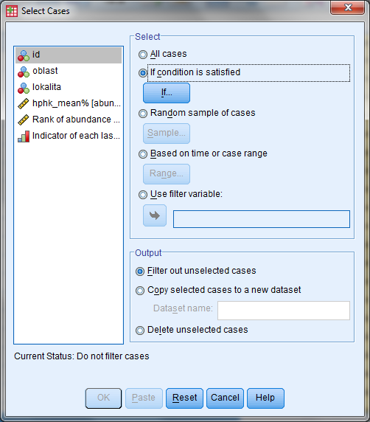
Odstranění duplicitních pořadí taxonů

Slide 17
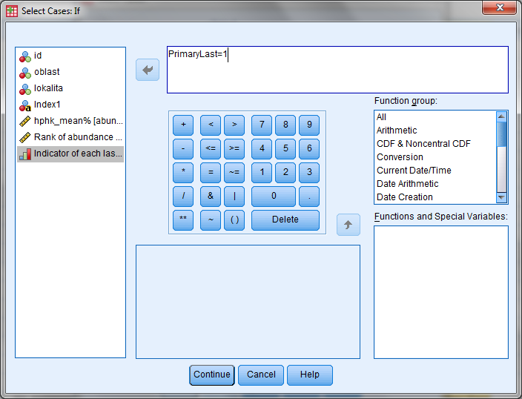
Odstranění duplicitních pořadí taxonů

Slide 18
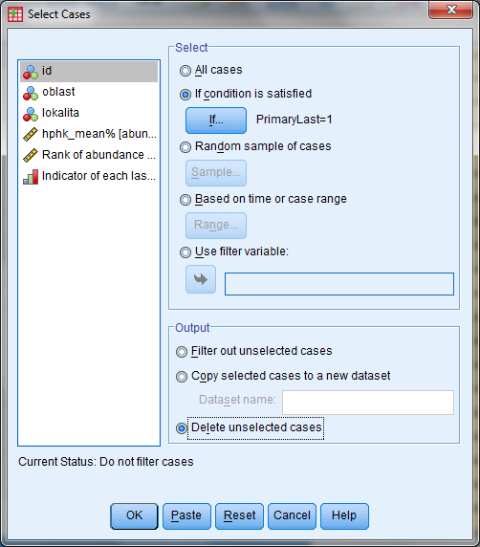
Odstranění duplicitních pořadí taxonů

Slide 19
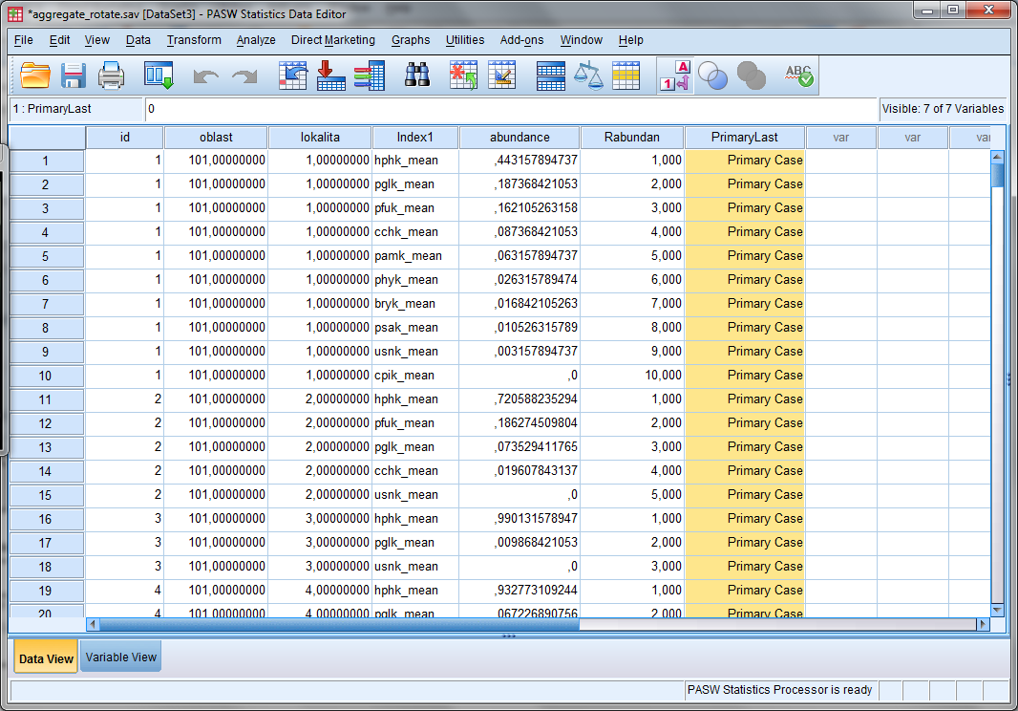
Odstranění duplicitních pořadí taxonů

Slide 20
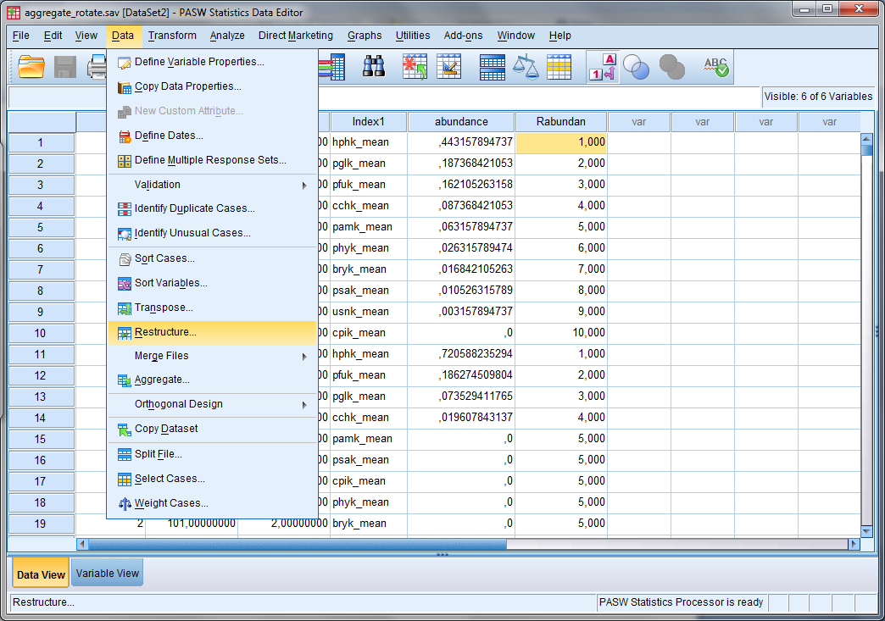
Seřazení druhů dle abundancí – rotace druhů do sloupců (seřazených dle abundance)

Slide 21
Seřazení druhů dle abundancí – rotace druhů do sloupců (seřazených dle abundance)

Slide 22
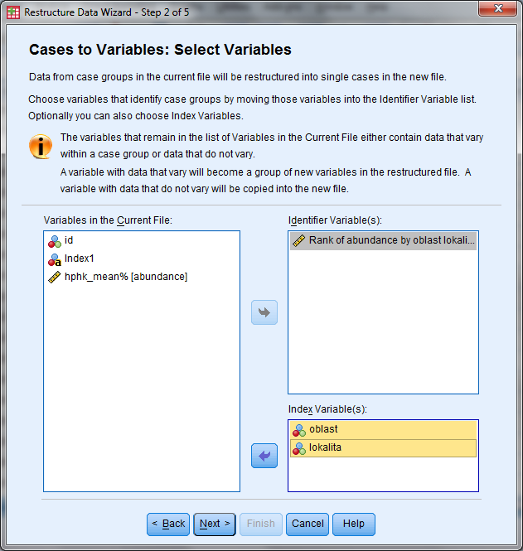
Seřazení druhů dle abundancí – rotace druhů do sloupců (seřazených dle abundance)

Slide 23
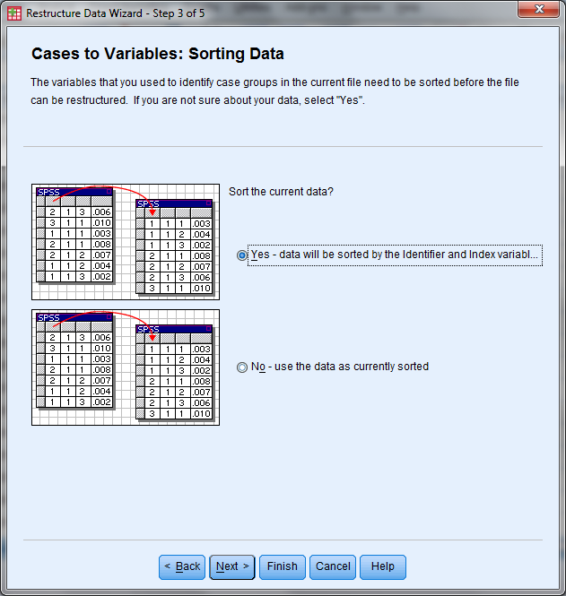
Seřazení druhů dle abundancí – rotace druhů do sloupců (seřazených dle abundance)

Slide 24
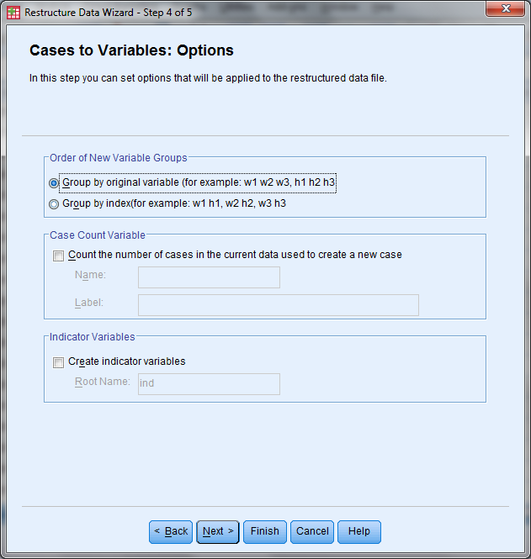
Seřazení druhů dle abundancí – rotace druhů do sloupců (seřazených dle abundance)

Slide 25
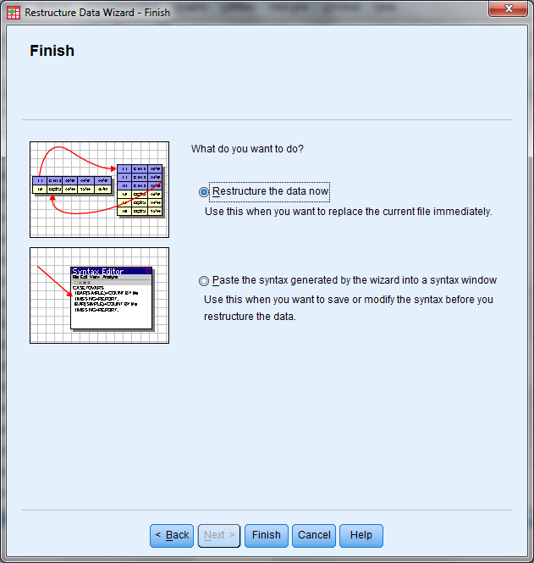
Seřazení druhů dle abundancí – rotace druhů do sloupců (seřazených dle abundance)

Slide 26
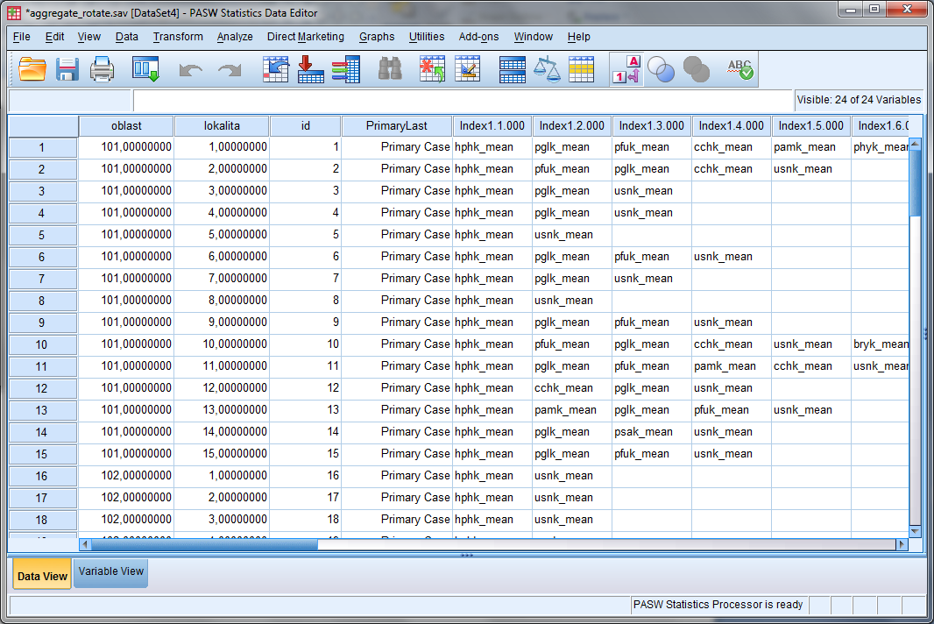
Seřazení druhů dle abundancí – rotace druhů do sloupců (seřazených dle abundance)

Slide 27
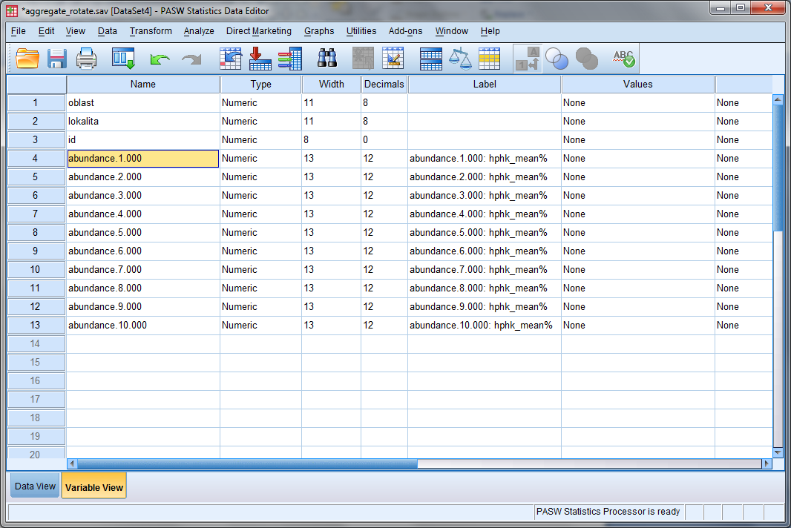
Seřazení druhů dle abundancí – rotace druhů do sloupců (seřazených dle abundance)

Slide 28
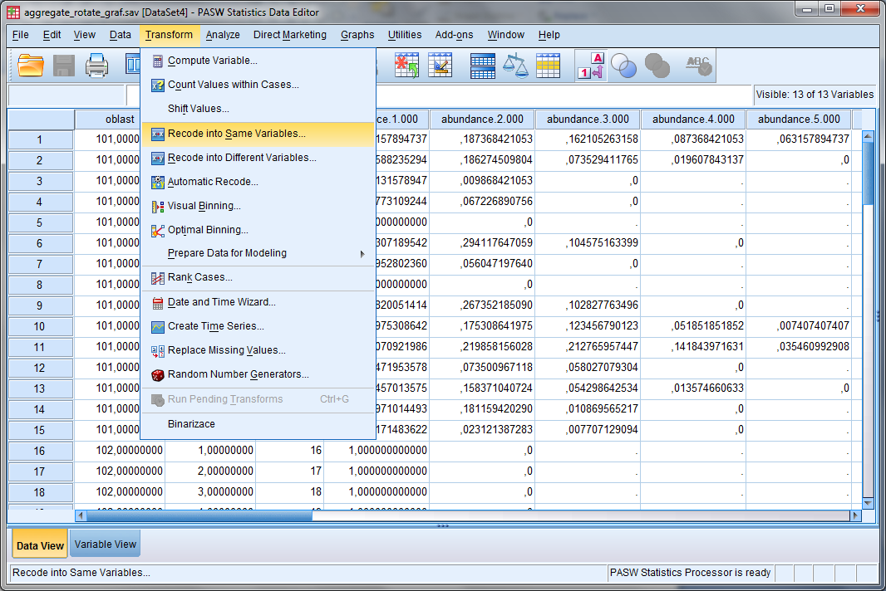
Doplnění nulových abundancí

Slide 29
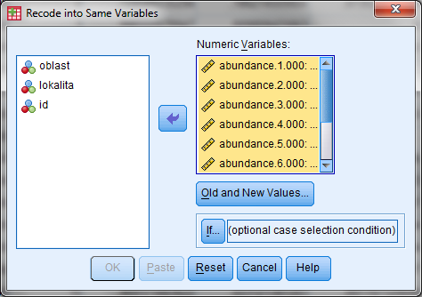
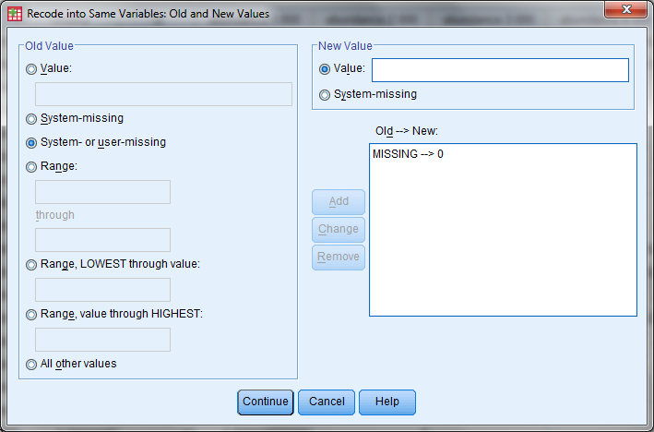
Doplnění nulových abundancí

Slide 30
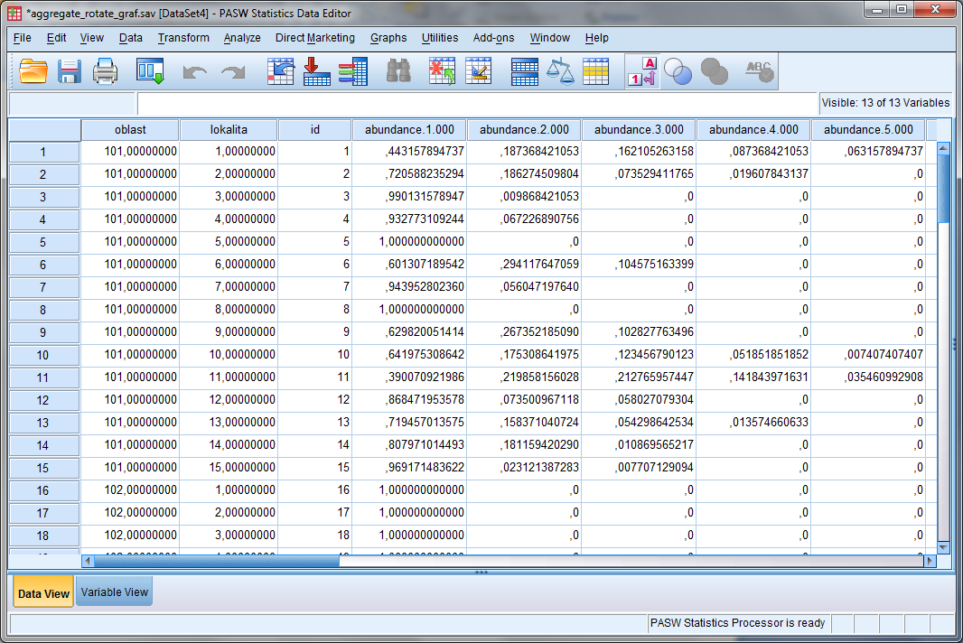
Doplnění nulových abundancí

Slide 31
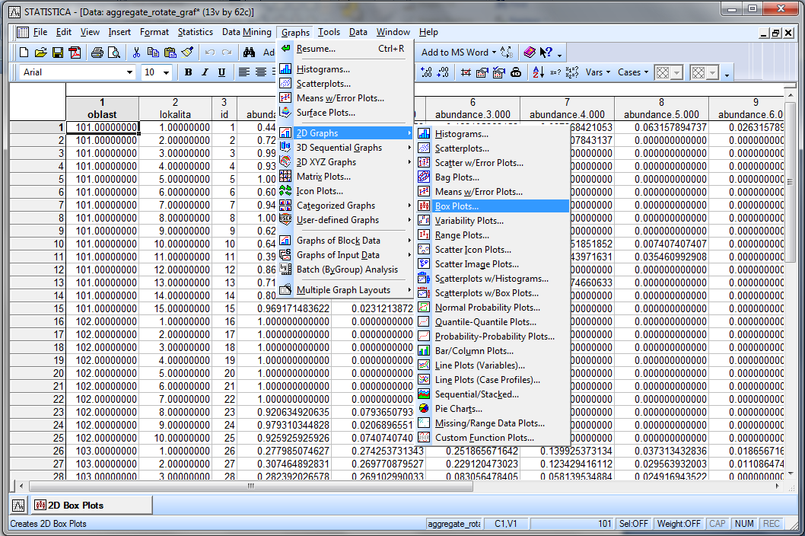
Vizualizace species abundance curve

Slide 32
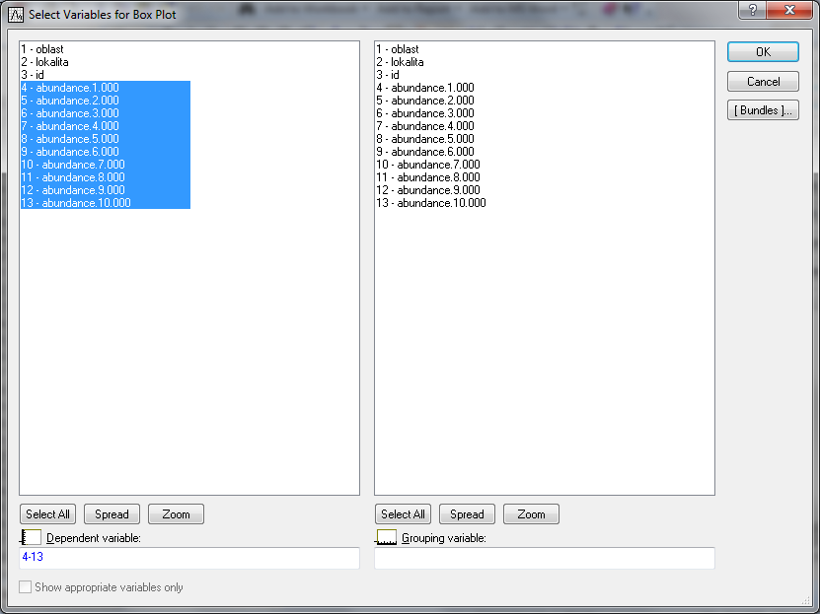
Vizualizace species abundance curve

Slide 33
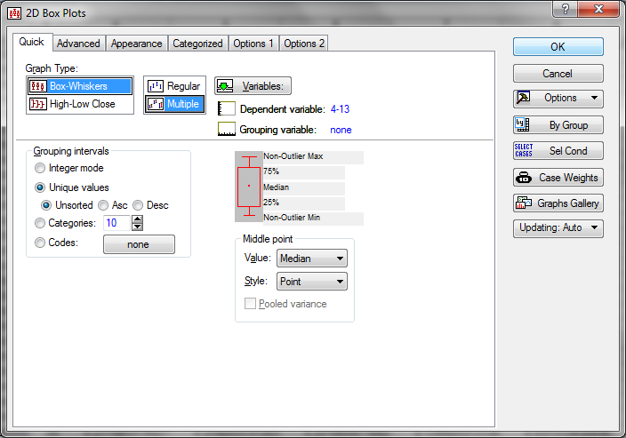
Vizualizace species abundance curve

Slide 34
Vizualizace species abundance curve

Slide 35
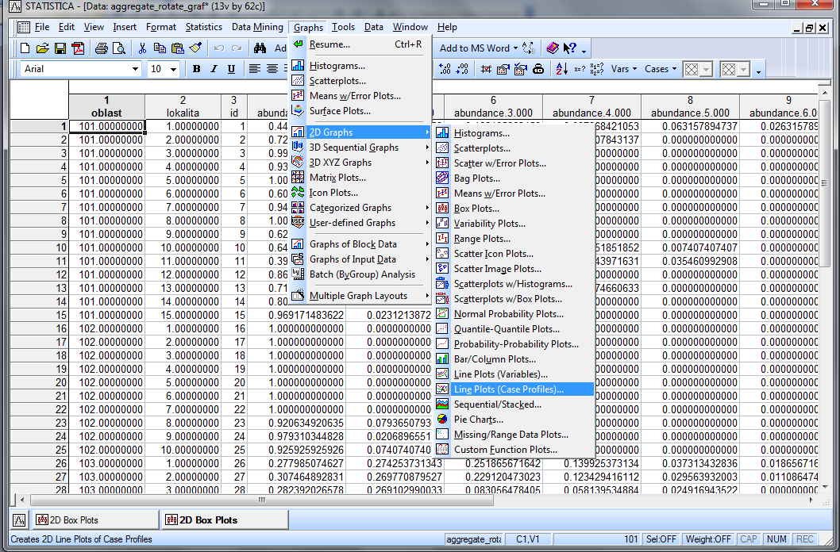
Vizualizace species abundance curve

Slide 36
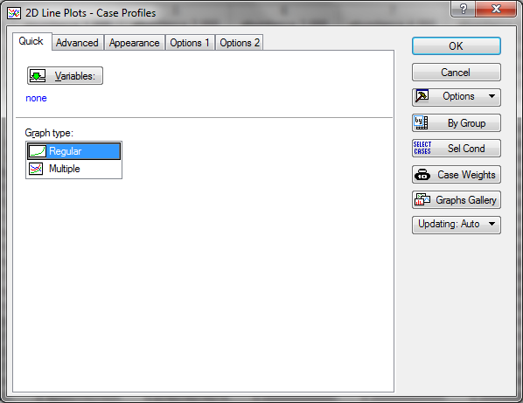
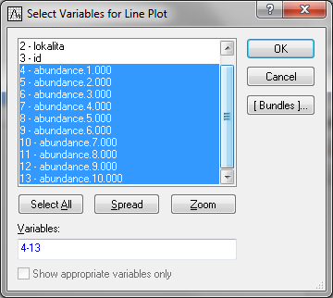
Vizualizace species abundance curve

Slide 37
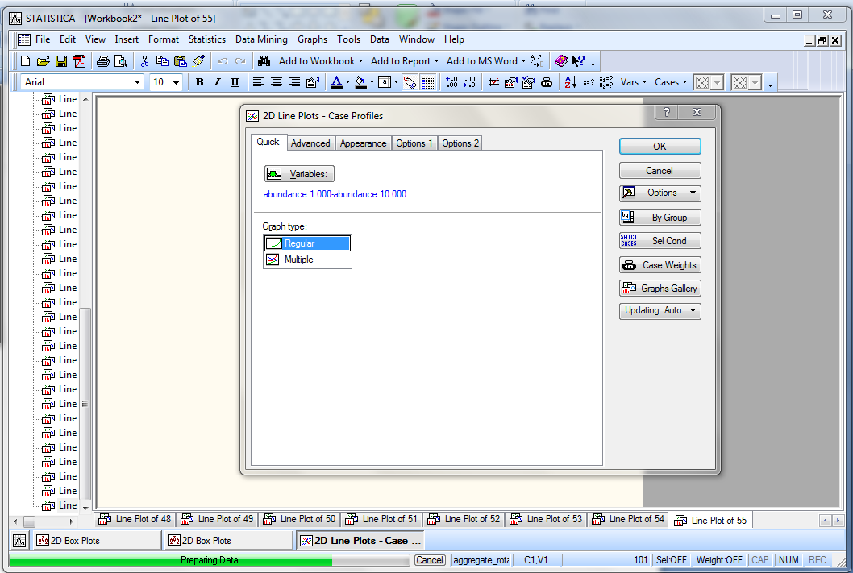
Vizualizace species abundance curve

Slide 38
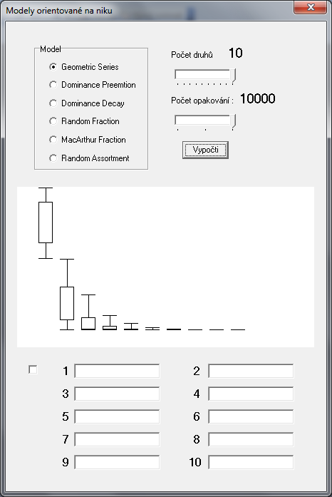
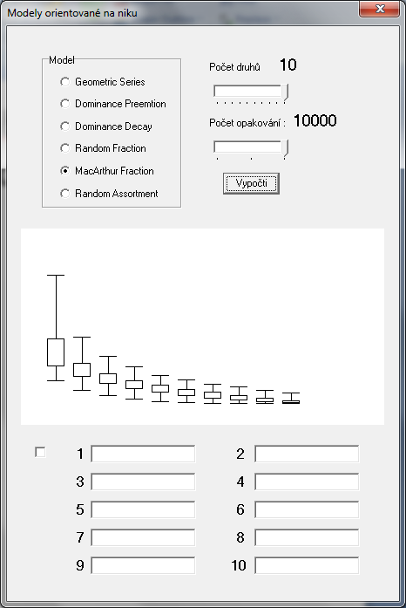
Srovnání species abundance curves s modely

Slide 39
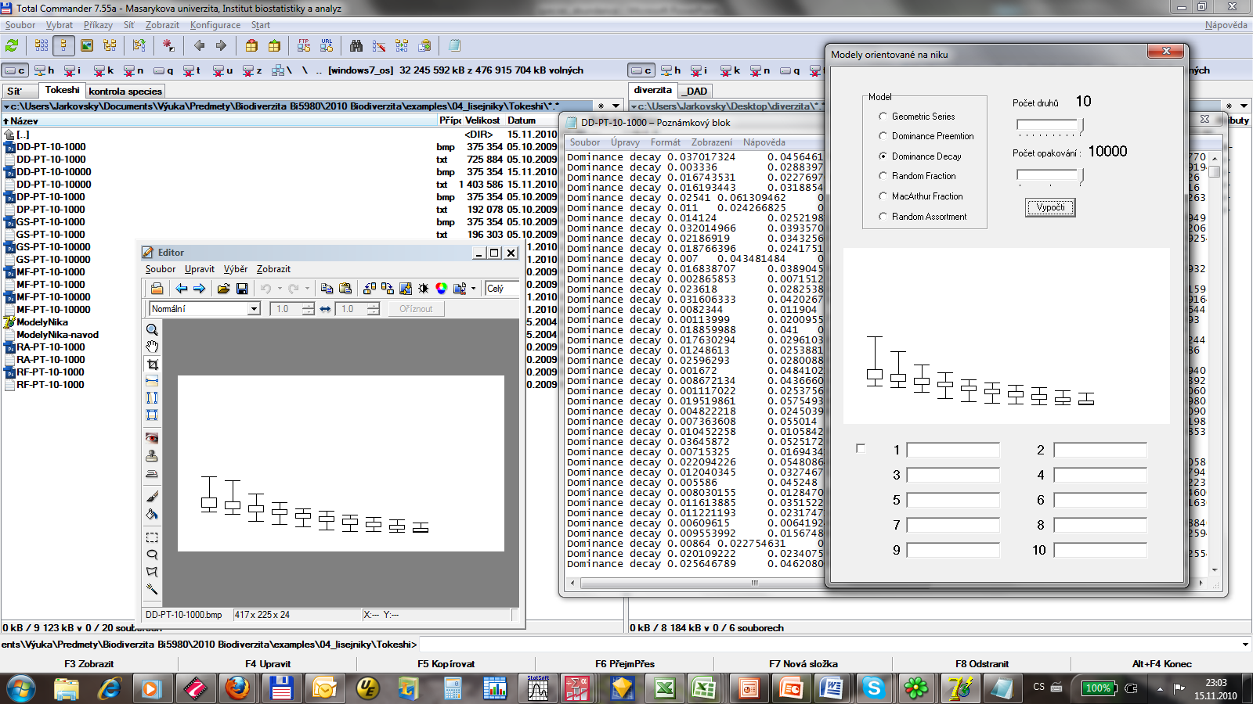
Srovnání species abundance curves s modely

Slide 40
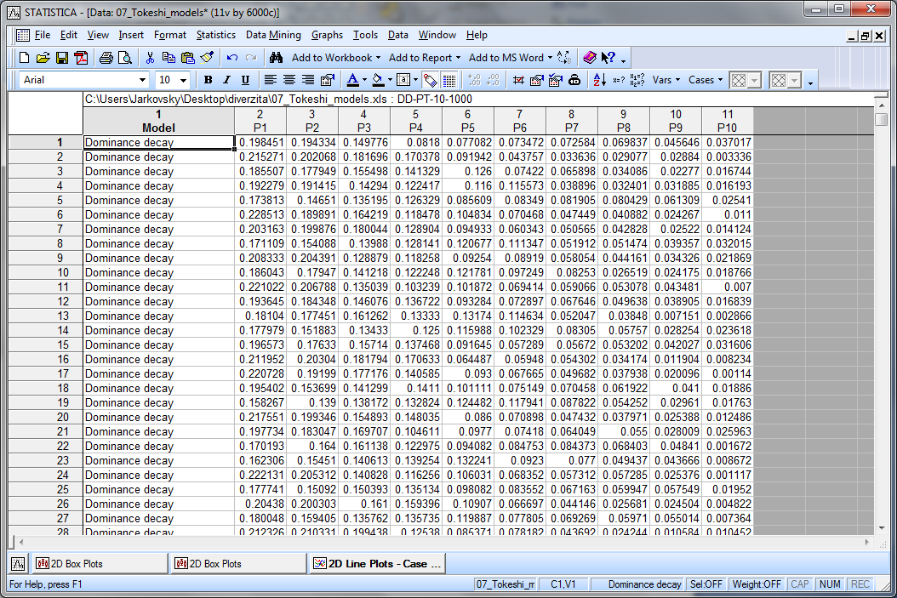
Srovnání species abundance curves s modely

Slide 41
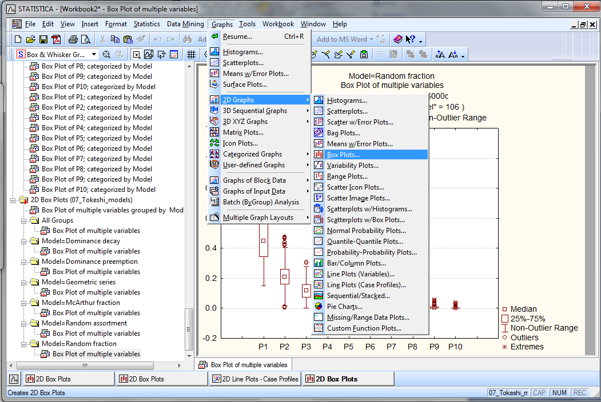
Srovnání species abundance curves s modely

Slide 42
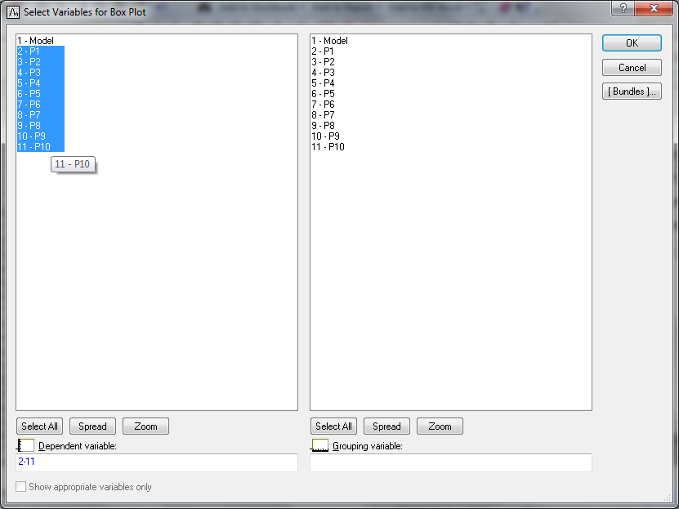
Srovnání species abundance curves s modely

Slide 43
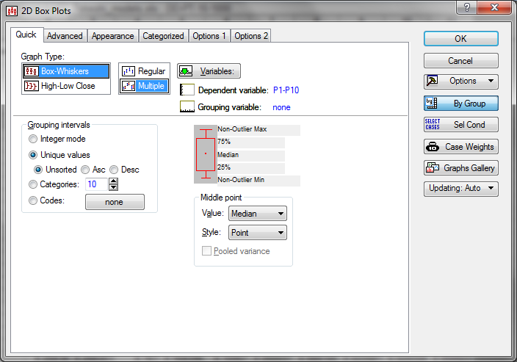
Srovnání species abundance curves s modely

Slide 44
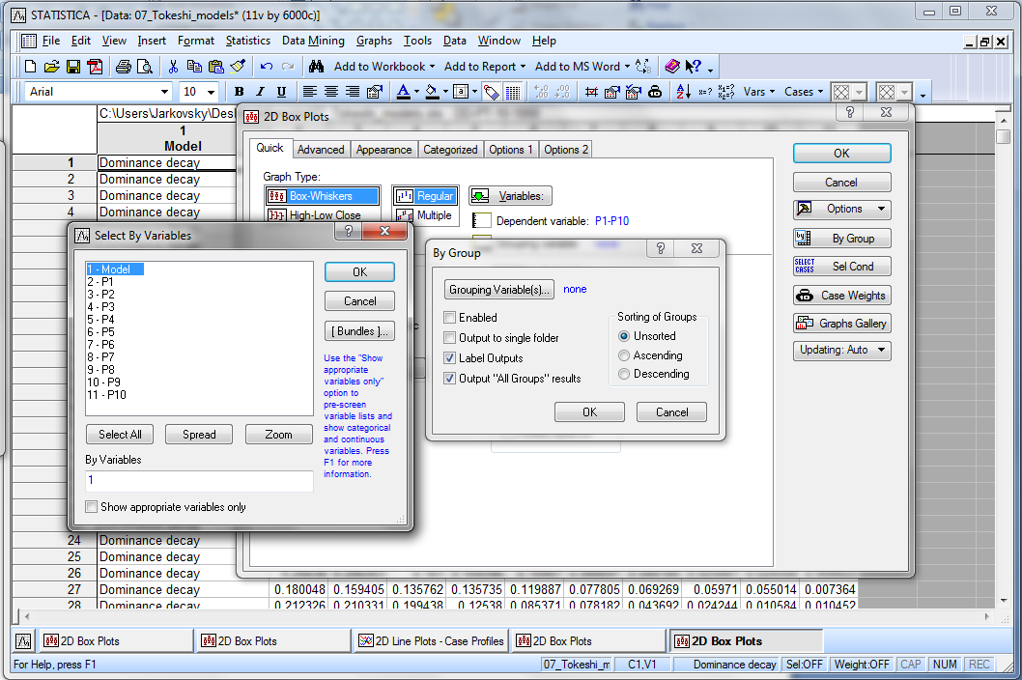
Srovnání species abundance curves s modely

Slide 45
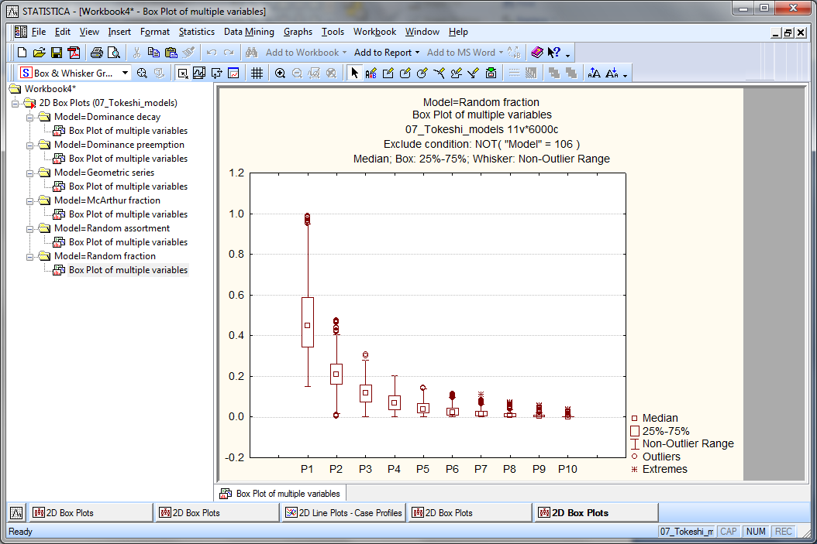
Srovnání species abundance curves s modely

Slide 46
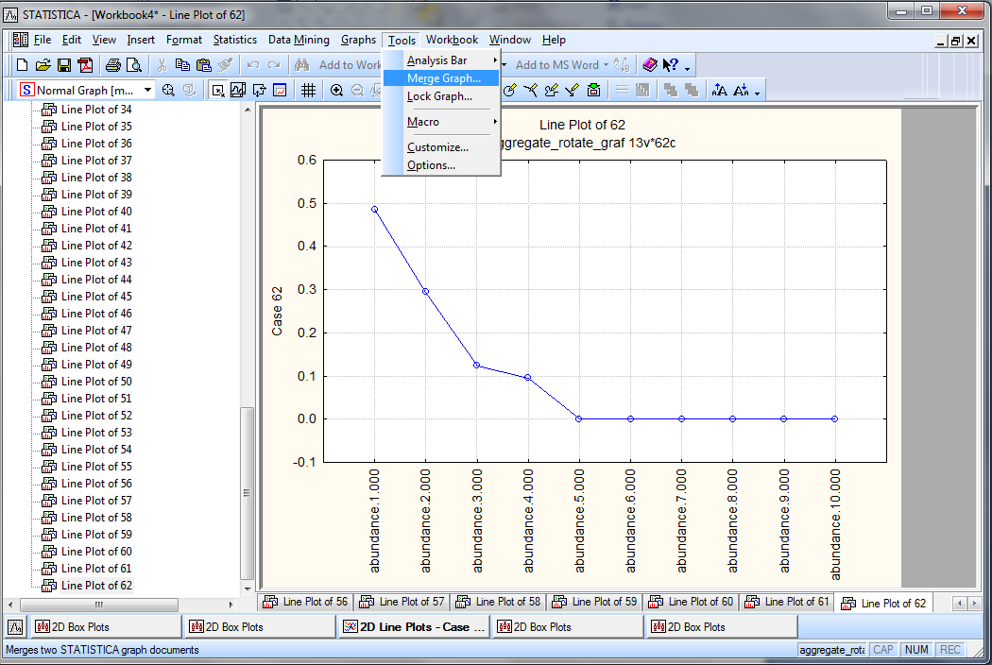
Srovnání species abundance curves s modely

Slide 47
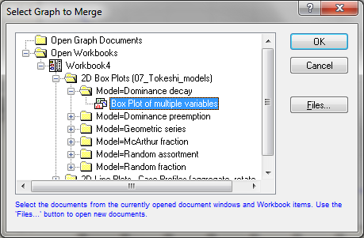
Srovnání species abundance curves s modely

Slide 48
Srovnání species abundance curves s modely

